Slide 1
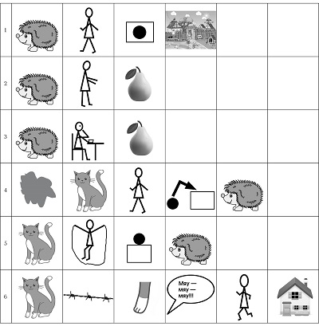
Особливості сучасних форм, методів роботи з розвитку мовлення дошкільнят
Підготувала вихователь Банюнинського ДНЗ Вінчур Н.В.

Slide 2
Дошкільне дитинство - особливий період у розвитку особистості
У дошкільному віці переважає наочно-образна пам’ять,
і запам’ятовування має в основному мимовільний характер.
Дитяча пам’ять має дивну властивість - виняткову фотографічність. Для того щоб вірш запам’ятався надовго, необхідне триразове повторення його протягом перших п’яти днів. Зоровий образ, який зберігається у дитини після прослуховування вірша з переглядом малюнків (дія мимовільної уваги і мимовільної зорової пам’яті), дозволяє значно швидше пригадати вірш. Опора на малюнки під час вивчення віршів -питання, що має практичне значення.

Slide 3
« Вчіть дитину яким-небудь невідомим її п`яти словам — вона буде довго и марно мучитися, а зв`яжіть двадцять таких слів з картинками, і вона їх засвоїть на льоту».
К.Д.Ушинский

Slide 4
Мнемотехніка- технологія ефективного засвоєння інформації

Slide 5
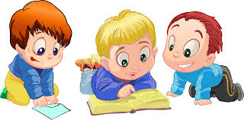
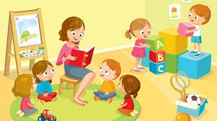
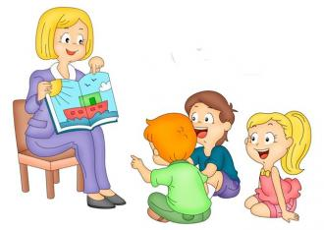
Історія виникнення
Слова «Мнемотехніка» і «Мнемоніка» позначають одне і теж - техніка запам’ятовування Назви походять від грецького mnemonikon (від імені давньогрецької богині пам’яті Мнемозіни - матері дев’яти муз) - мистецтво запам’ятовування.

Slide 6
Мнемотехніка – це системна робота, яка ведеться поетапно - від простого до складного
Мнемоквадрат
Мнемодоріжка
Мнемотаблиця

Slide 7
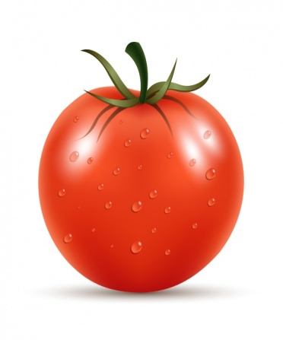
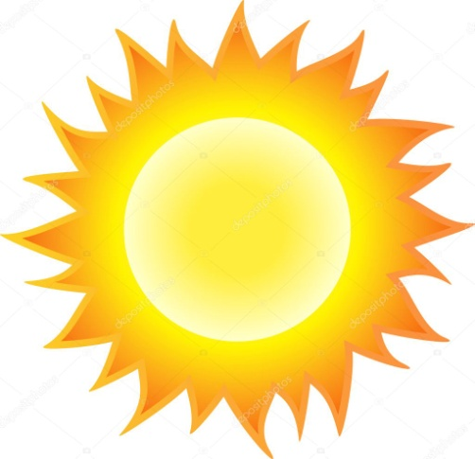
Мнемоквадрат - це окремий схематичний малюнок з певною інформацією
Ялинка зелена
Помідор червоний
Сонце жовте
Так проводиться робота над словом. Наприклад, дається слово та його символічне позначення. Діти поступово розуміють, що означає «зашифрувати слово».

Slide 8
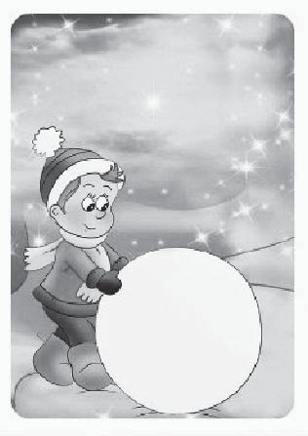
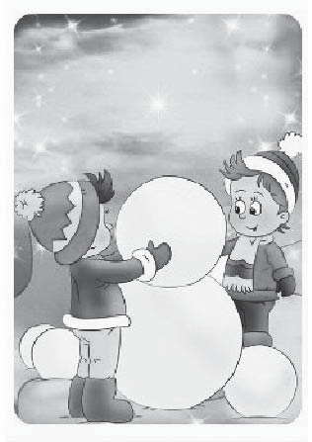
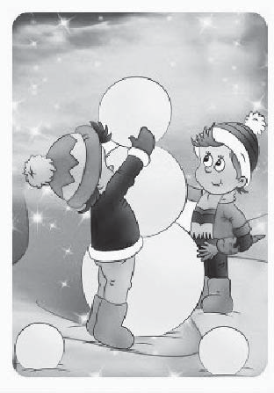
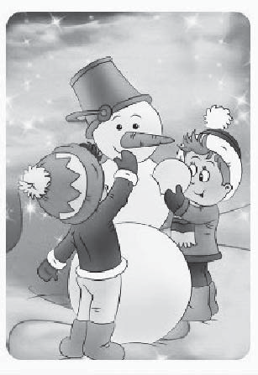
Мнемодоріжка - це таблиця з чотирьох і більше клітинок, розташованих лінійно
Наприклад , послідовність ліплення сніговика.

Slide 9
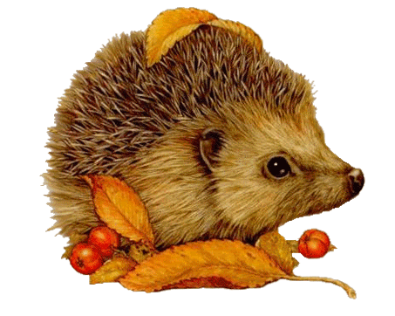
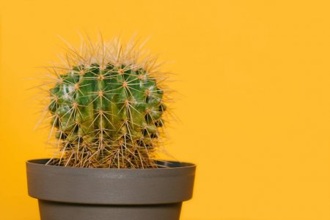
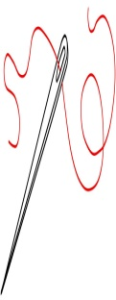
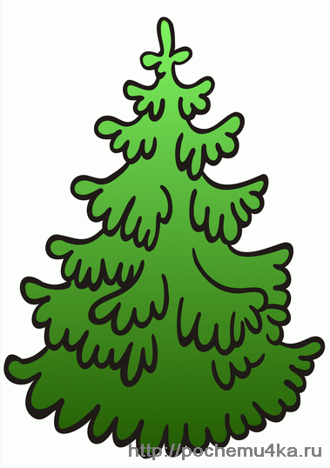
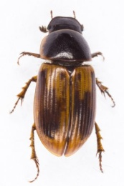
Мнемодоріжка
- Хто це? ( Це їжачок)
- Чим вкрите його тіло? ( Його тіло вкрите голками)
- Де живе? ( Їжачок це дика тварина, він живе в лісі)
- Нащо схожий? (Він колючий і дуже схожий на кактус)
- Чим харчується?( Їжак споживає комах, мишей)
- Як діє в разі небезпеки?( Якщо їжачку щось загрожує, він згортається в клубок)

Slide 10
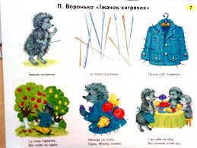
Мнемотаблиці
це графічне або частково графічне зображення персонажів казки, явищ природи,певних дій та ін. шляхом виділення головних змістовних ланок сюжету оповідання. Головне – потрібно передати умовно-наочну схему, зобразити так, щоб намальоване було зрозуміло дітям.

Slide 11
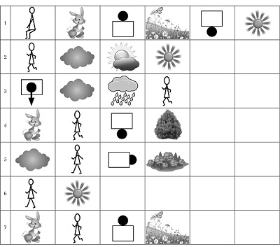
Що можна зобразити на мнемотаблиці
Зайчик і дощик
1. Сидів зайчик на галявині під сонечком.
2. Набігла хмаринка й закрила сонечко.
3. Із хмаринки дощик пішов.
4. Зайчик утік під кущ.
5. Хмаринка пішла за ліс.
6. Вийшло сонечко.
7. Зайчик вибіг на галявину.

Slide 12
Мнемотаблиці служать дидактичним матеріалом і використовуються для:
збагачення словникового запасу;
навчання складанню розповідей;
переказу художніх творів ;
відгадування і загадування загадок;
заучування віршів;

Slide 13
Збагачення словникового запасу
Розглядання предметів, картин допомагає дітям називати предмети, їх характерні ознаки, дії які з ними відбулися.

Slide 14
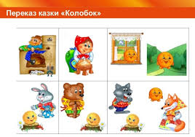
Переказ художніх творів
Опорними в таблиці є зображення головних героїв,через яких іде усвідомлення того, що відбувається. А також розуміння змісту казки чи оповідання, який пов`язаний з головними героями.

Slide 15
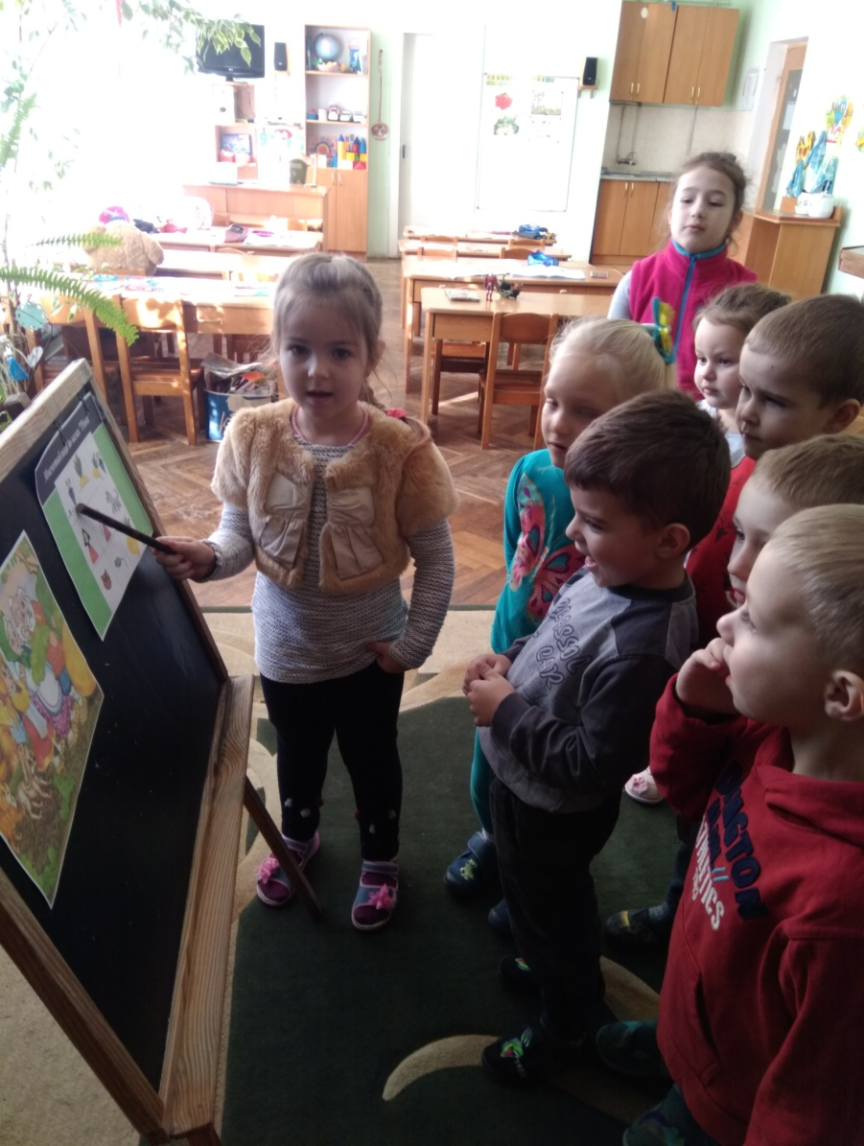
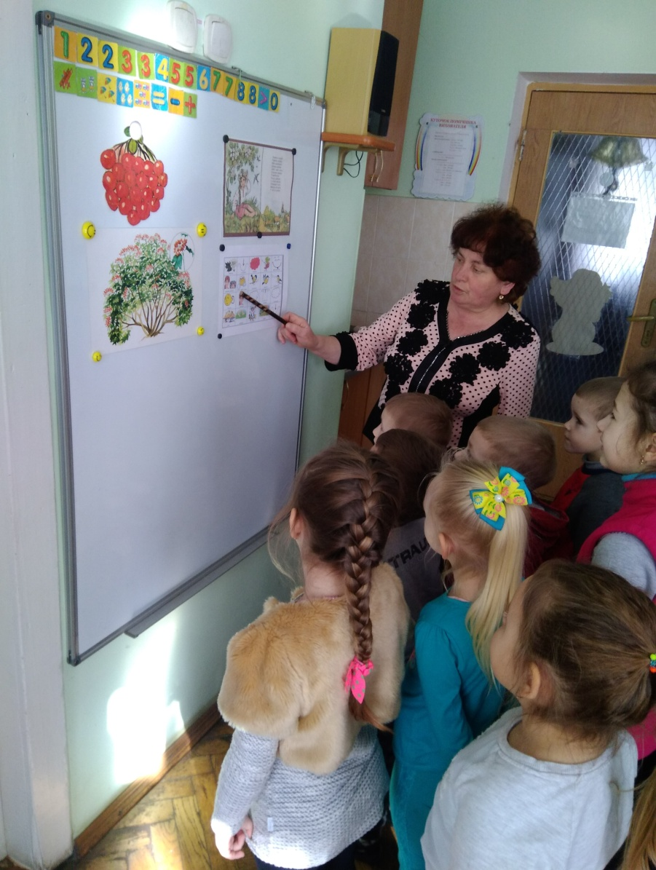

Slide 16
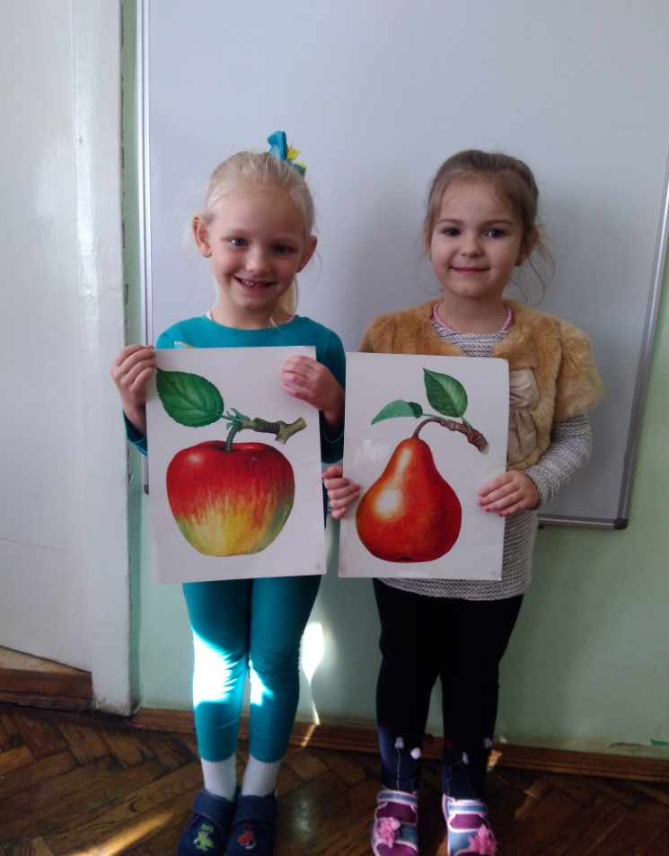
Відгадування загадок
Загадка, поєднана з мнемотаблицею, сприяє розвитку наочно-образного мислення; дозволяє краще осмислювати зміст; розуміння загадки краще відбувається в перекодованому вигляді.

Slide 17
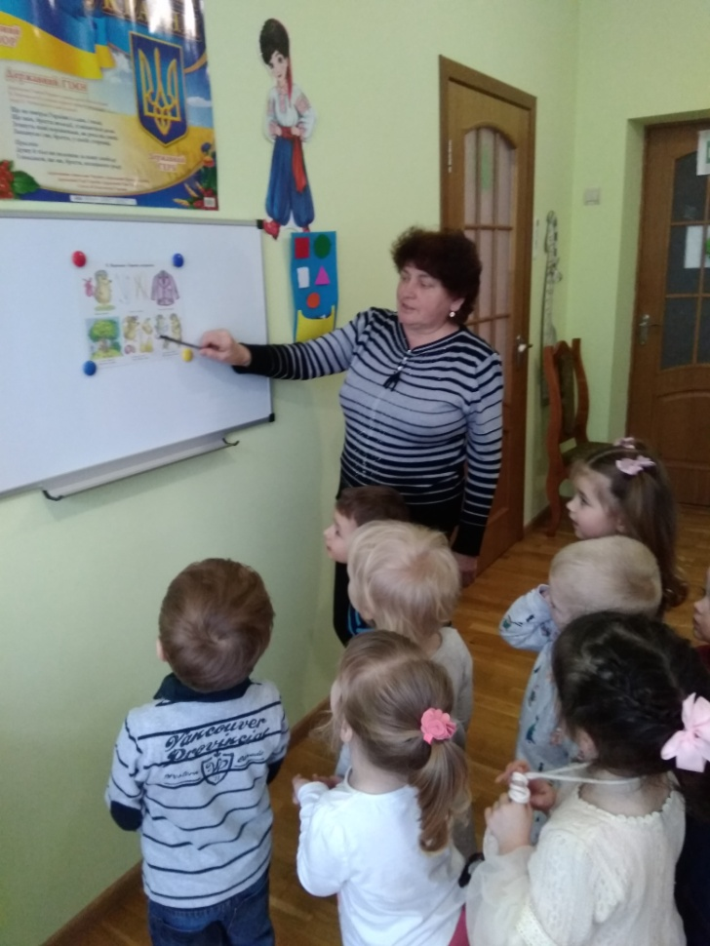
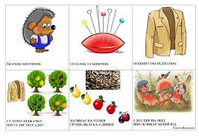
Заучування віршів
Використання опорних малюнків для заучування віршів захоплює дітей, перетворює заняття в гру.

Slide 18
Етапи роботи над вивченням віршів за допомогою мнемотаблиці
Виразне читання вірша педагогом.
Повторне читання вірша дорослим з опорою на мнемотаблицю (послідовне розглядання квадратів).
Запитання за змістом вірша.
Пояснення значень незрозумілих слів у доступній для дитини формі.
Читання педагогом окремо кожного рядка вірша і повторення його дитиною з опорою на мнемотаблицю.
Відтворення дитиною вірша з опорою на мнемотаблицю.
Читання вірша дітьми без допомоги мнемотаблиці .

Slide 19
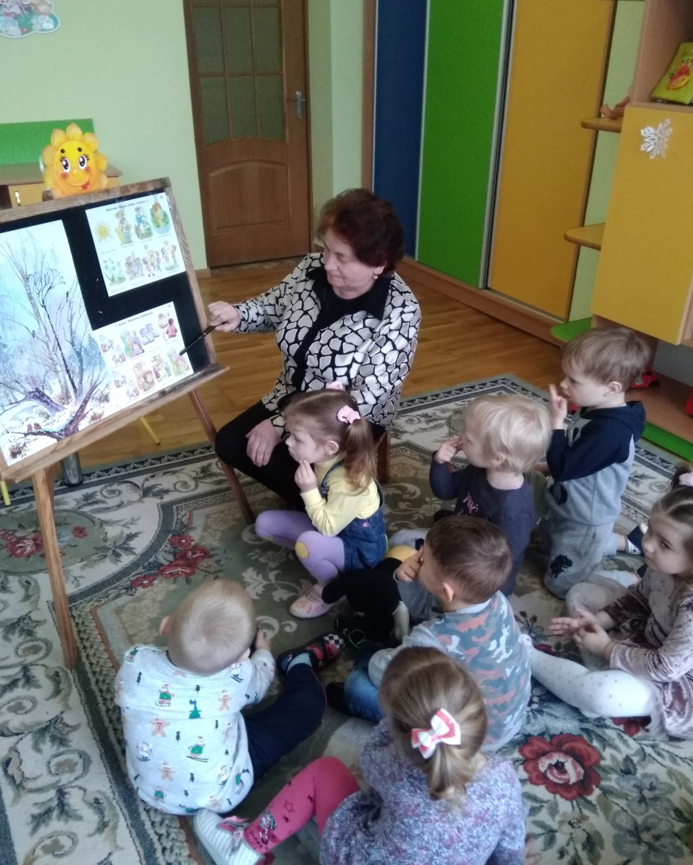

Slide 21
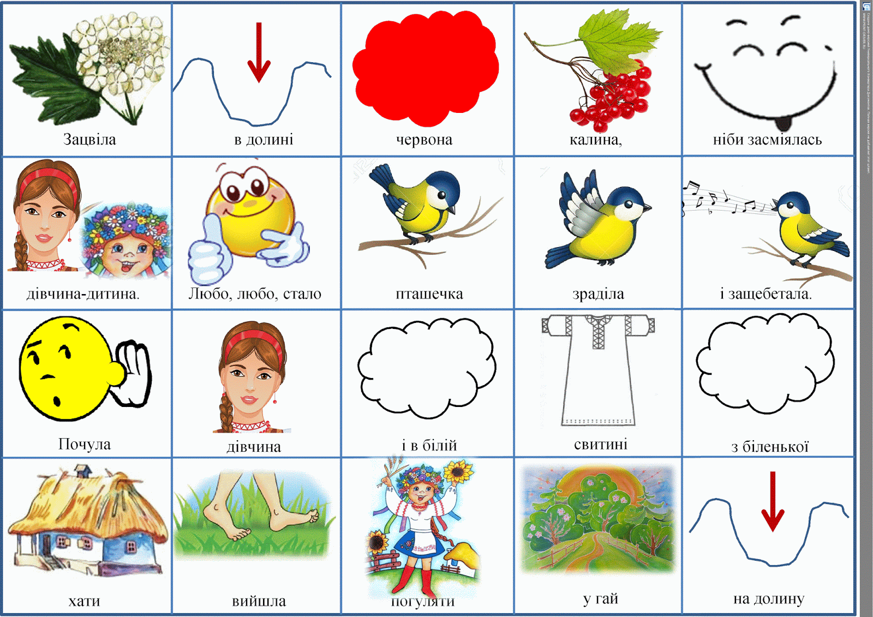
Вивчення вірша Т.Г.Шевченка “Зацвіла в долині червона калина”

Slide 22
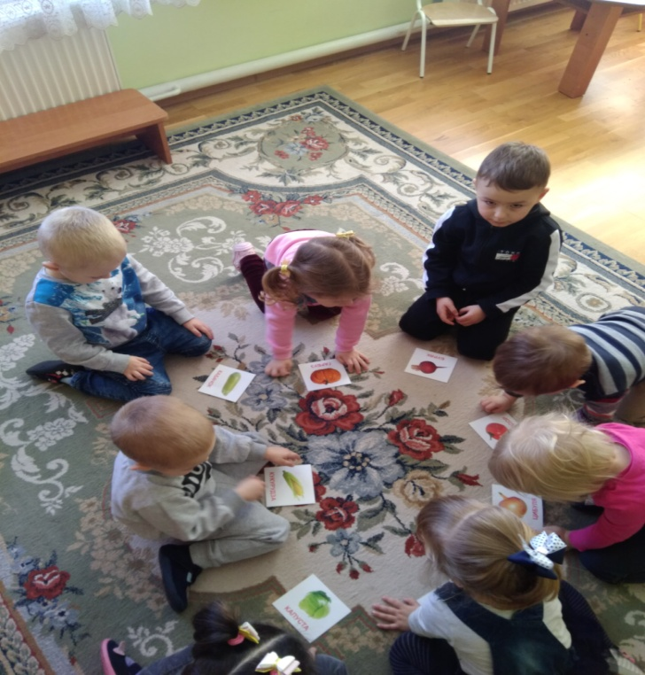
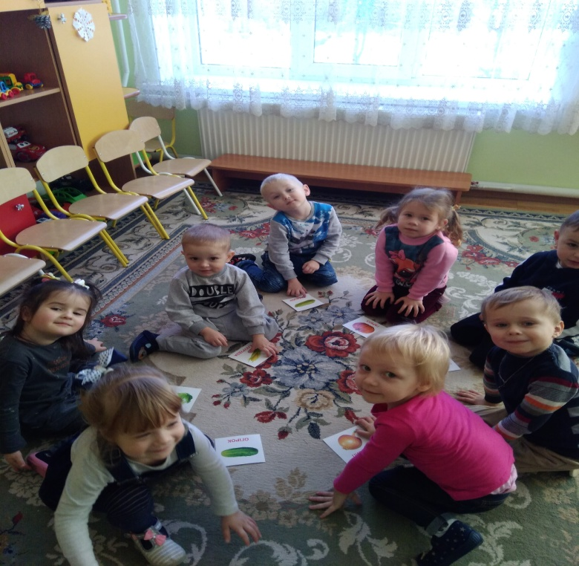
Мнемотехніка допоможе дитині:
розширити свої творчі здібності;
підвищити самооцінку;
з легкістю запам`ятовувати нову інформацію;
збільшити обсяг пам`яті шляхом утворення додаткових асоціацій.

Slide 23
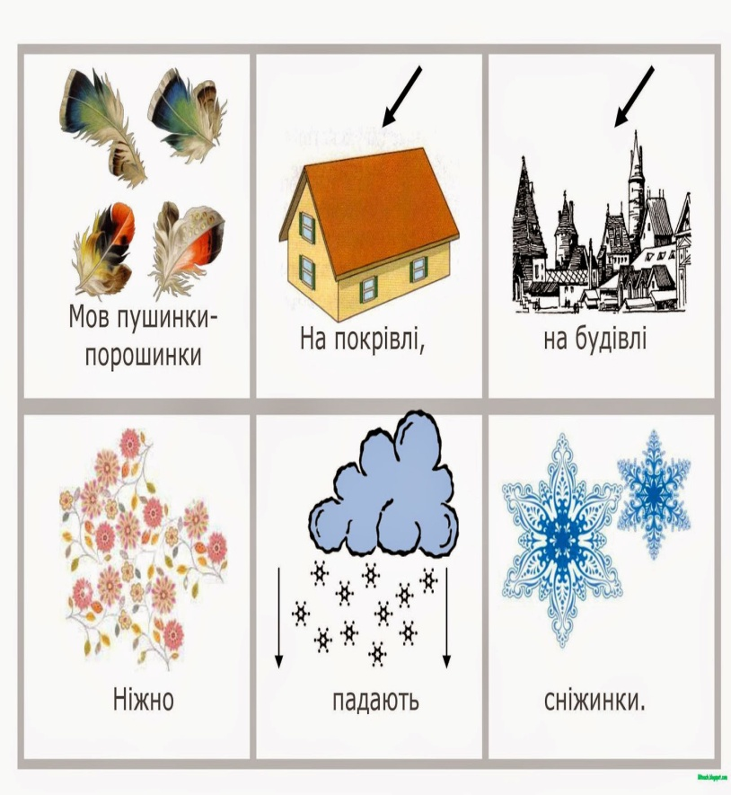
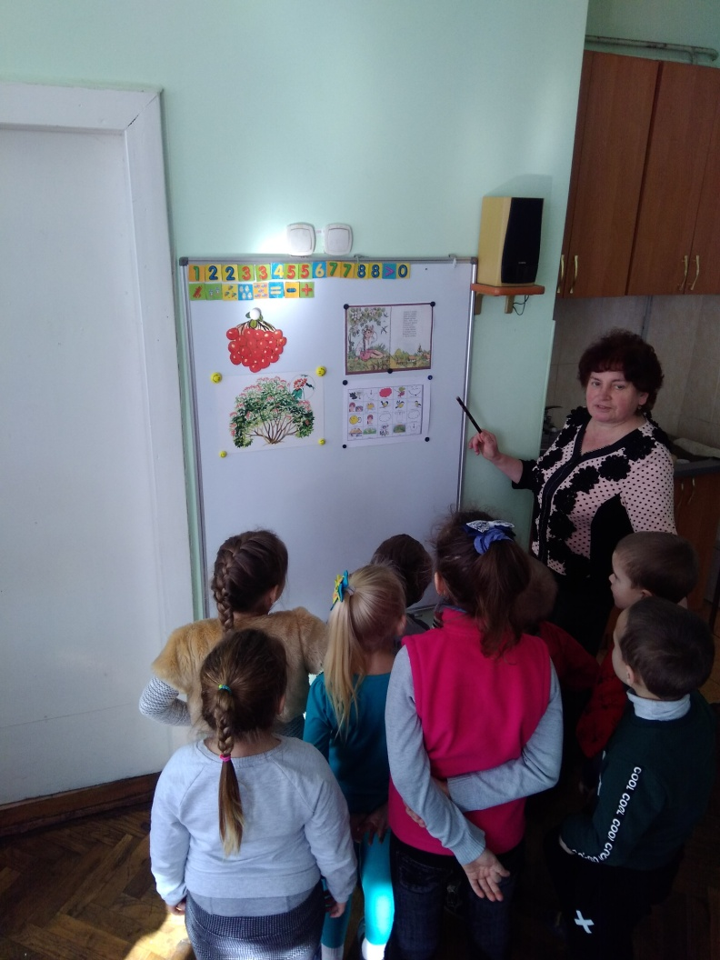
Дякую за увагу!!!

